Slide 1
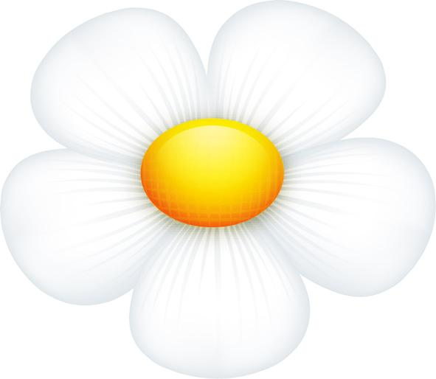
Устный счёт

Slide 2
Инструкция:
Посмотри на серединку цветочка и на лепестки.
На каждой серединке цветка и лепестках написаны
числа. С ними ты будешь выполнять действия.
Когда ты выполнишь действие нажми на
число на лепестке и увидишь правильный ответ.
Теперь повтори тоже самое с другими лепестками.
Как только ты решишь примеры на всех
лепестках нажми на стрелочку внизу, чтобы решить
другие примеры.
Если ты понял как выполнять задания, нажми на
стрелочку.

Slide 3
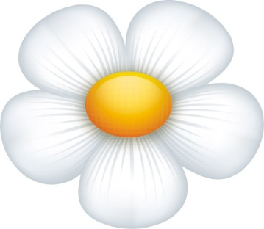
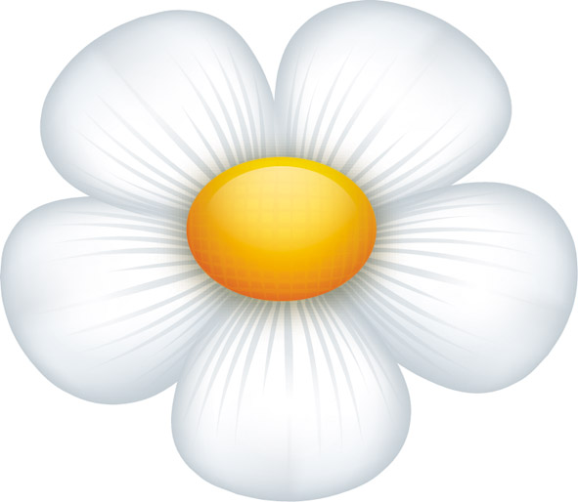
Выполни действие и нажми
на число на лепестке.
Узнаешь правильный ответ.
46
44
-6
-4
50
47
-7
-3
43
-8
42

Slide 4
Выполни действие и нажми
на число на лепестке.
Узнаешь правильный ответ.
7
58
-12
-63
70
43
-36
-27
34
-19
51

Slide 5
Выполни действие и нажми
на число на лепестке.
Узнаешь правильный ответ.
55
56
+6
+5
50
52
+3
+2
53
+8
58

Slide 6
Выполни действие и нажми
на число на лепестке.
Узнаешь правильный ответ.
52
75
+35
+12
40
68
+19
+28
59
+41
81

Slide 7
Выполни действие и нажми
на число на лепестке.
Узнаешь правильный ответ.
35
46
-24
-35
70
97
+14
+27
84
-9
61

Slide 8
Оцени свою работу. Нажми нужную кнопку.
Я правильно решил все примеры
Я правильно решил почти все примеры
Я решил неправильно почти все примеры
Больше тренируйся
и всё получится
Молодец! В следующий раз
будь внимательнее!
Молодец! Так держать!

Slide 9
Презентация создана
Комаровой Натальей Вадимовной
учителем начальных классов
МОУ СОШ №1
Г. Тверь

